Slide 1
Reclamo en línea desde http://www.supersalud.gob.cl/portal/w3-channel.html
Santiago, Mayo 2019

Slide 2
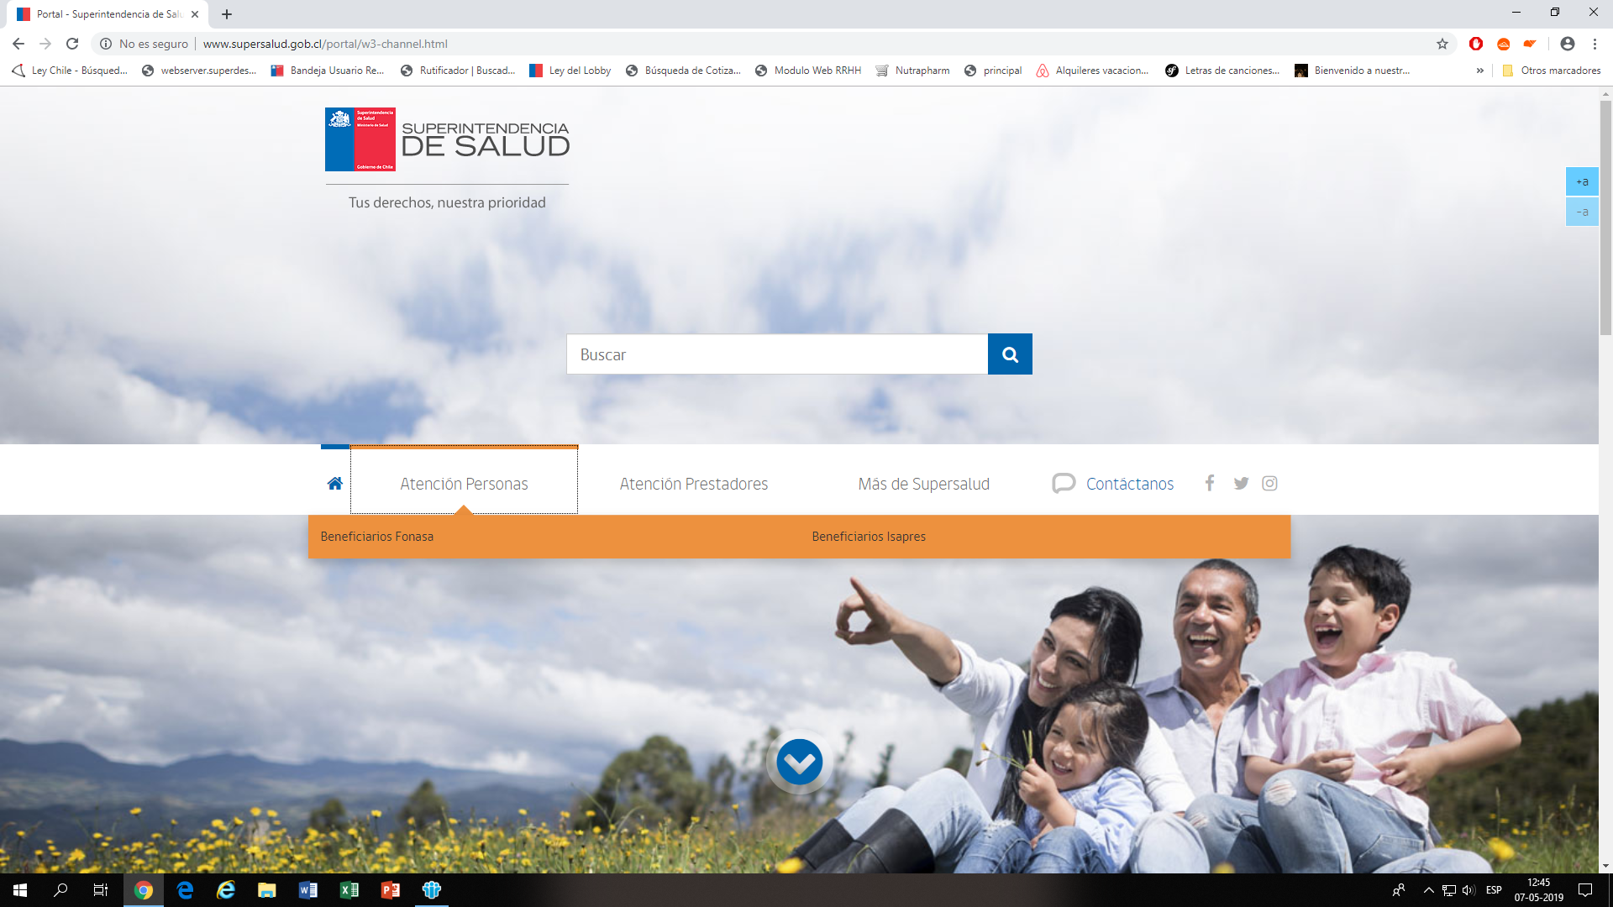
Hacer clic si es beneficiario de Isapre o Fonasa

Slide 3
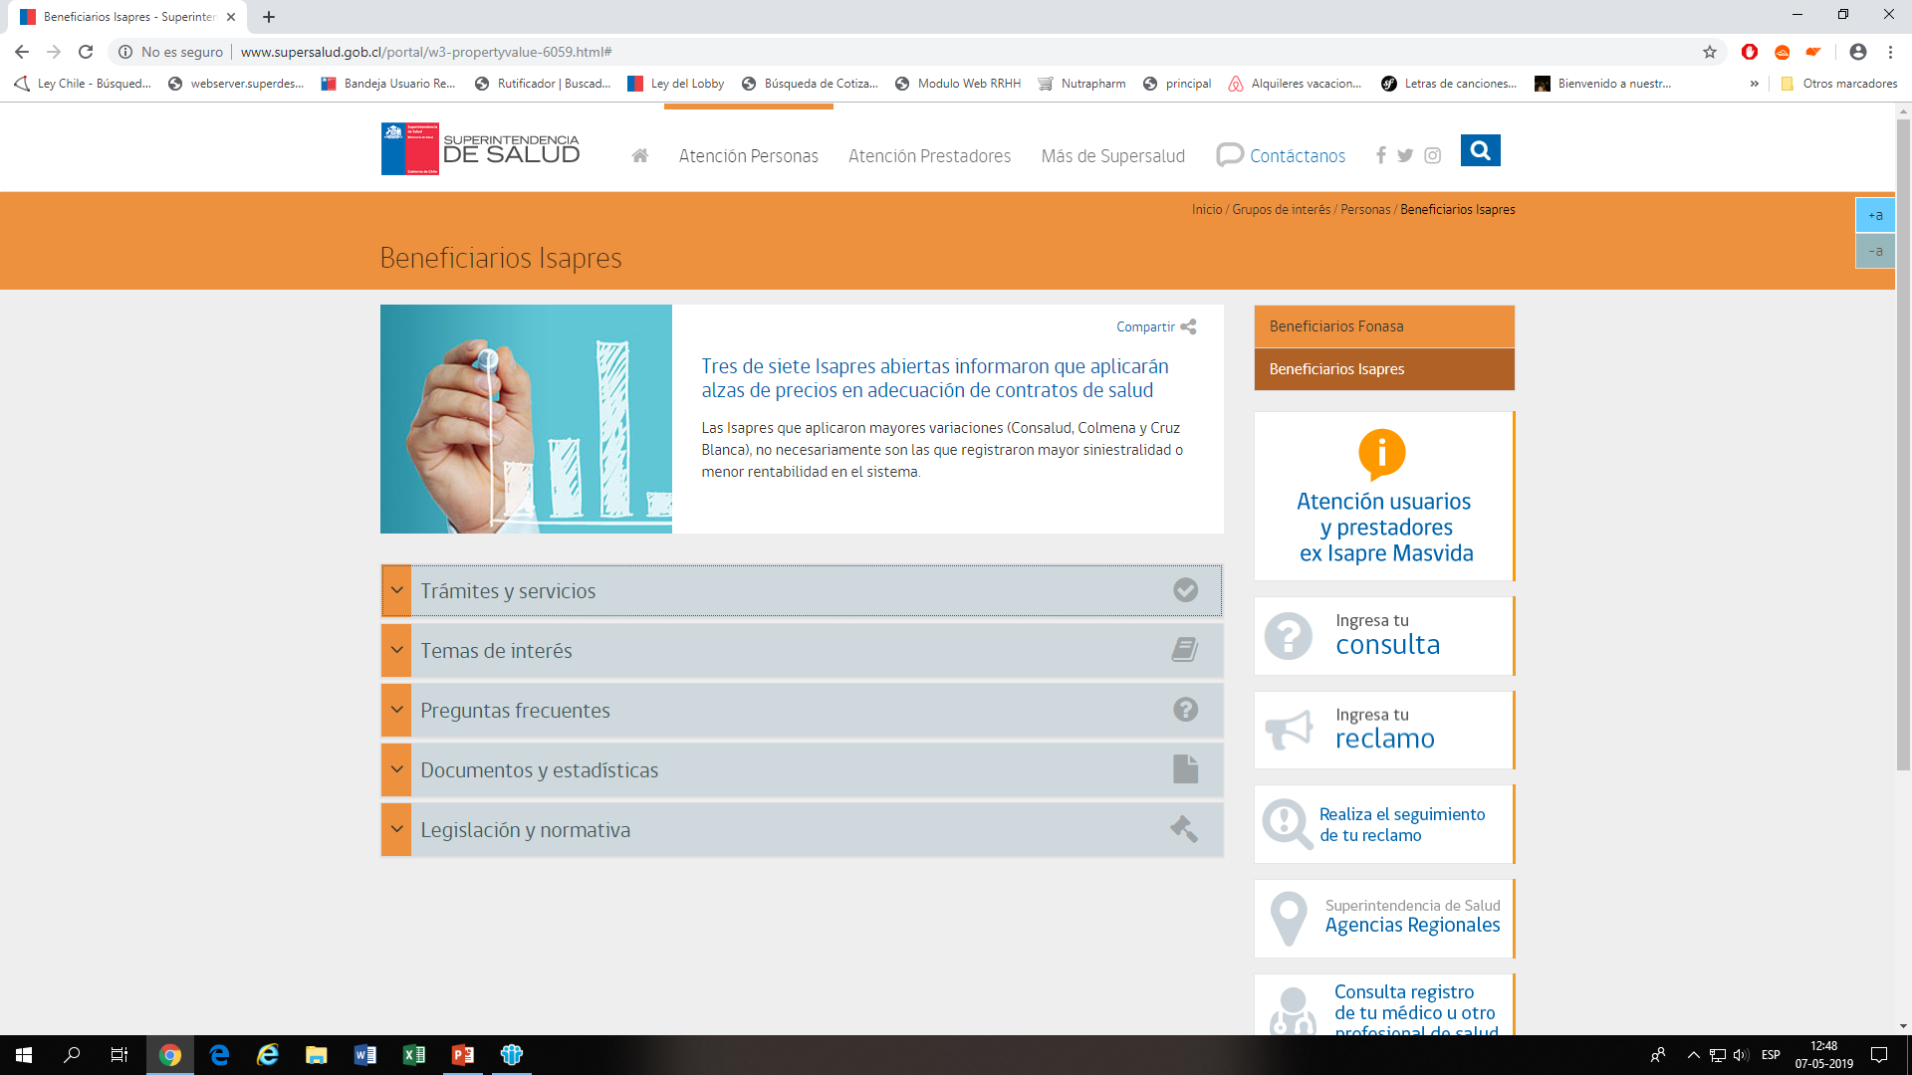
Ir a trámites y servicios, desplegar pestaña

Slide 4
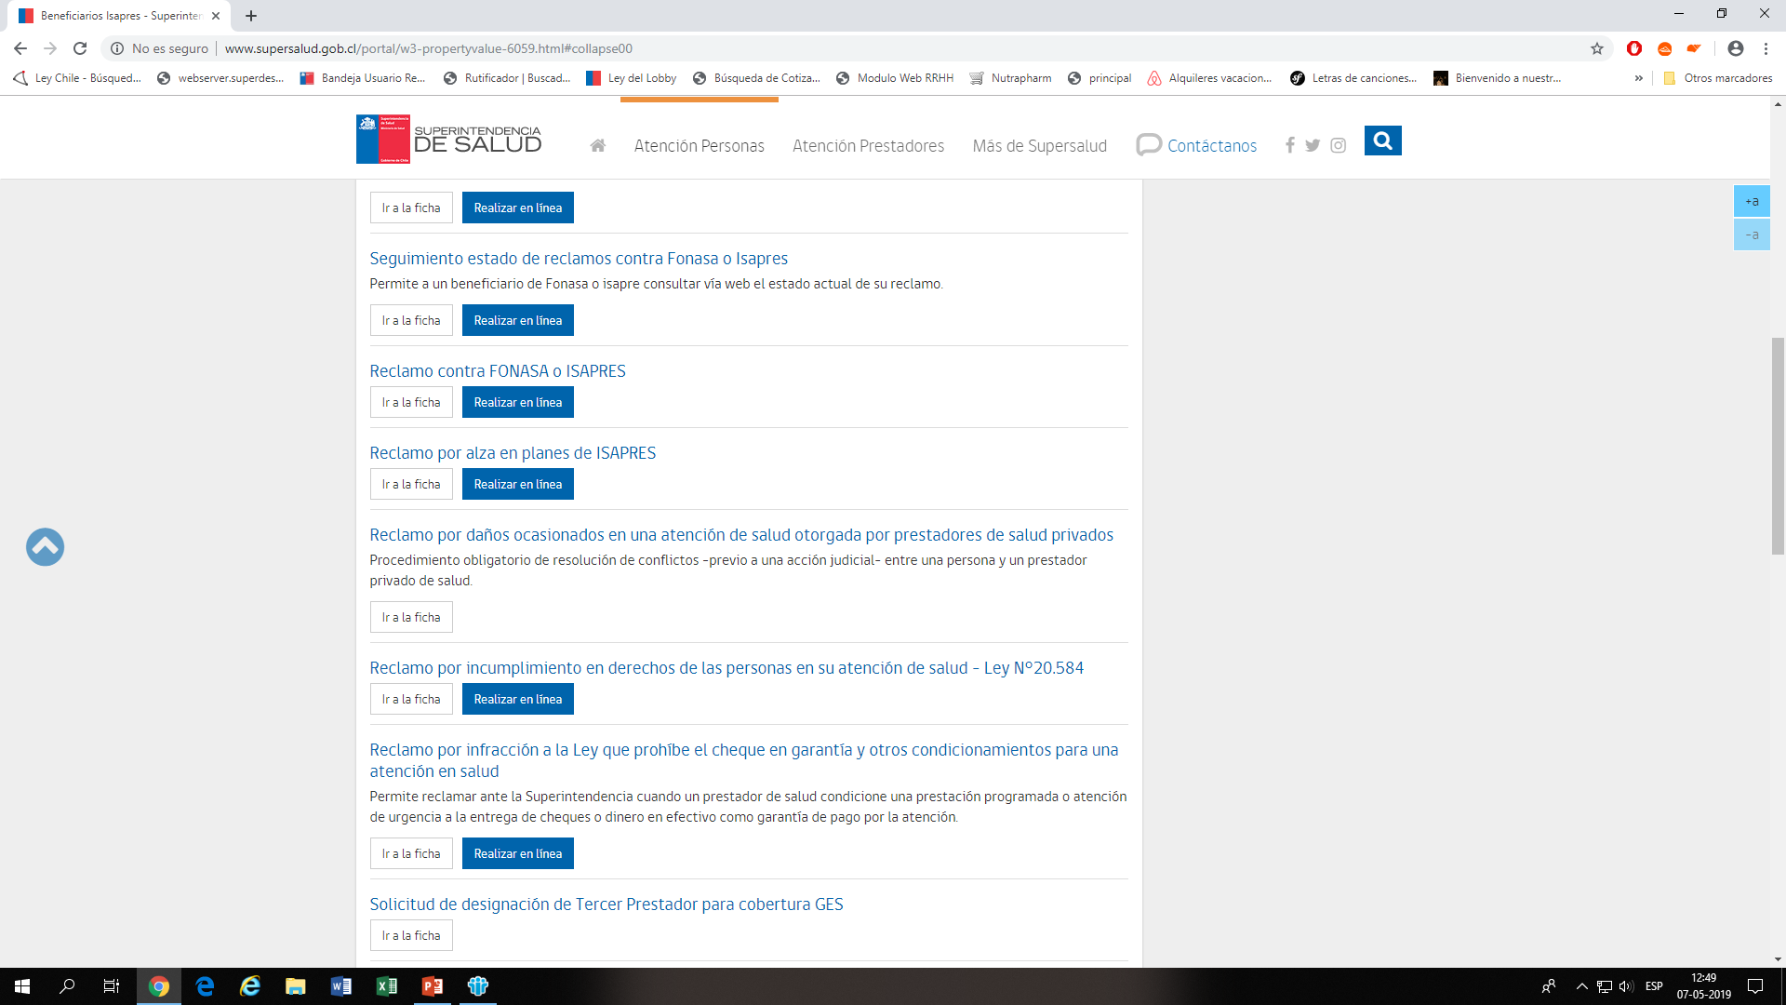
*Ir a Reclamo contra Fonasa o Isapre

Slide 5
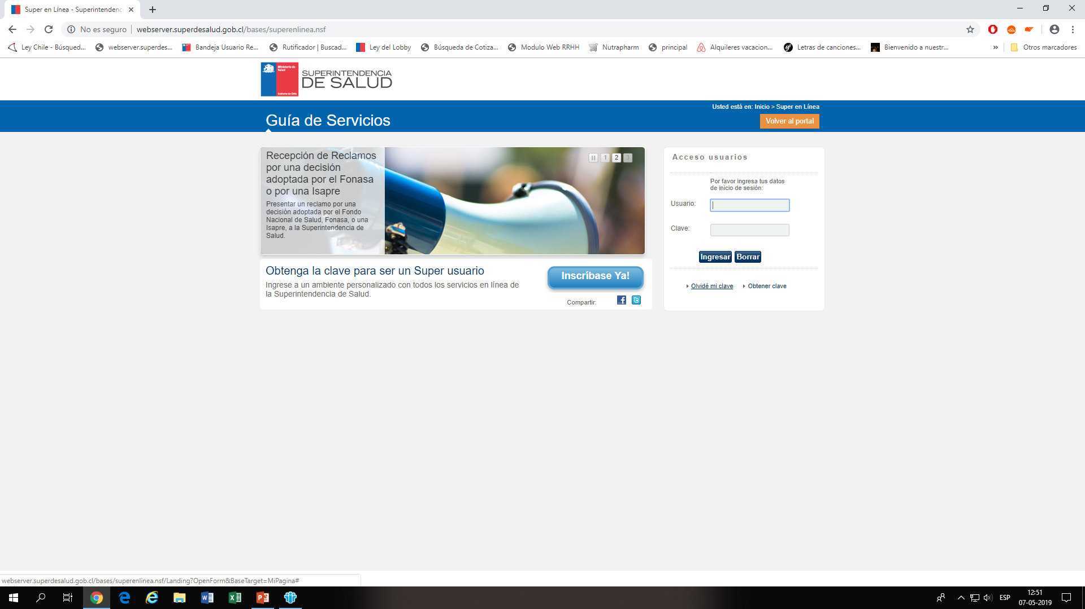
Solicitar clave, si la tiene ingresar como usuario y llenar formulario.

Slide 6
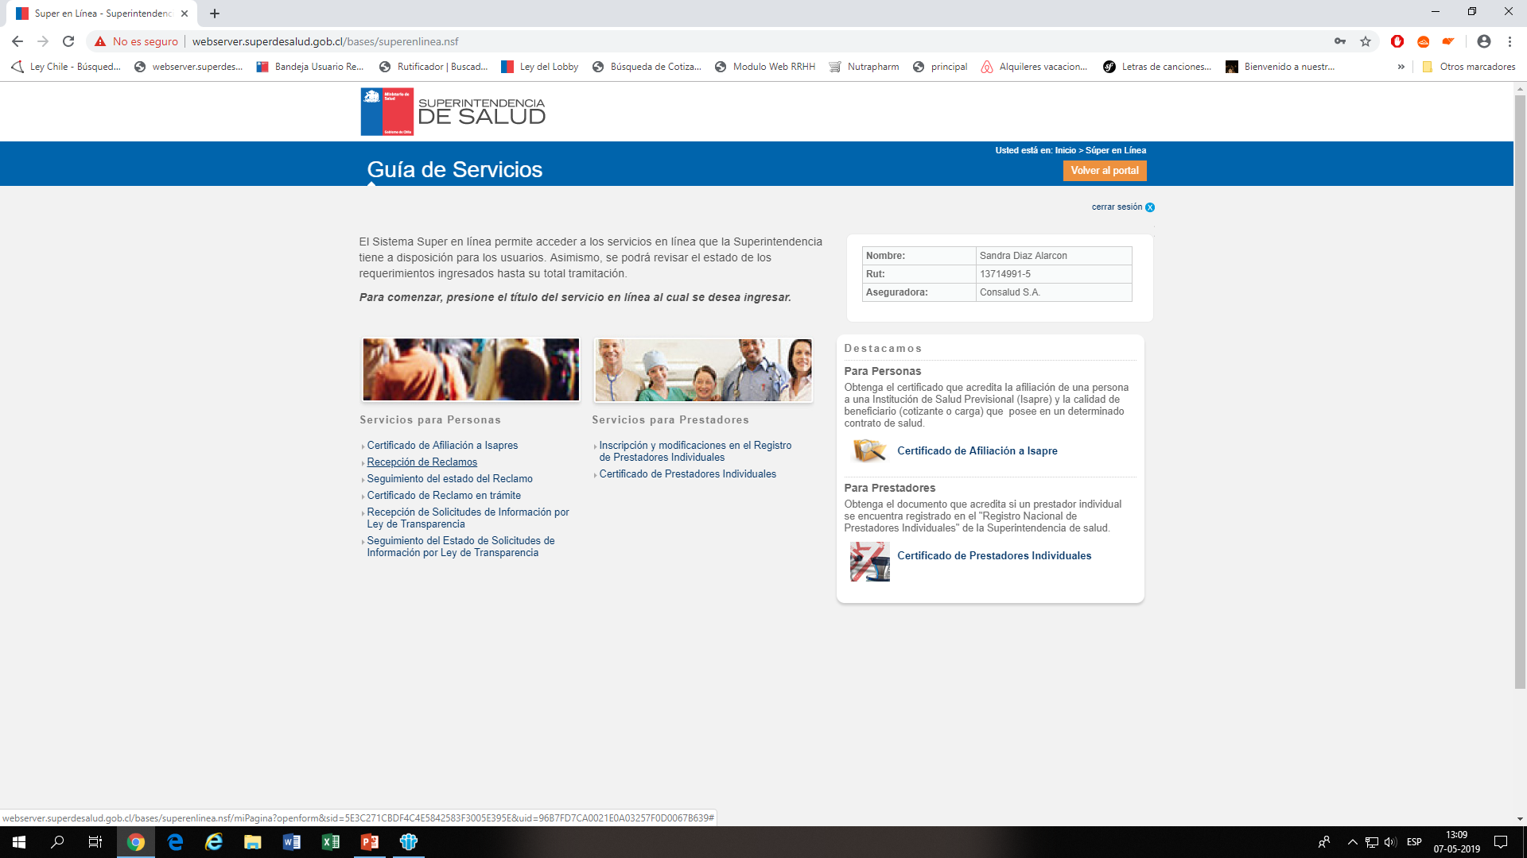
Al ingresar se debe ir a recepción de reclamos

Slide 7
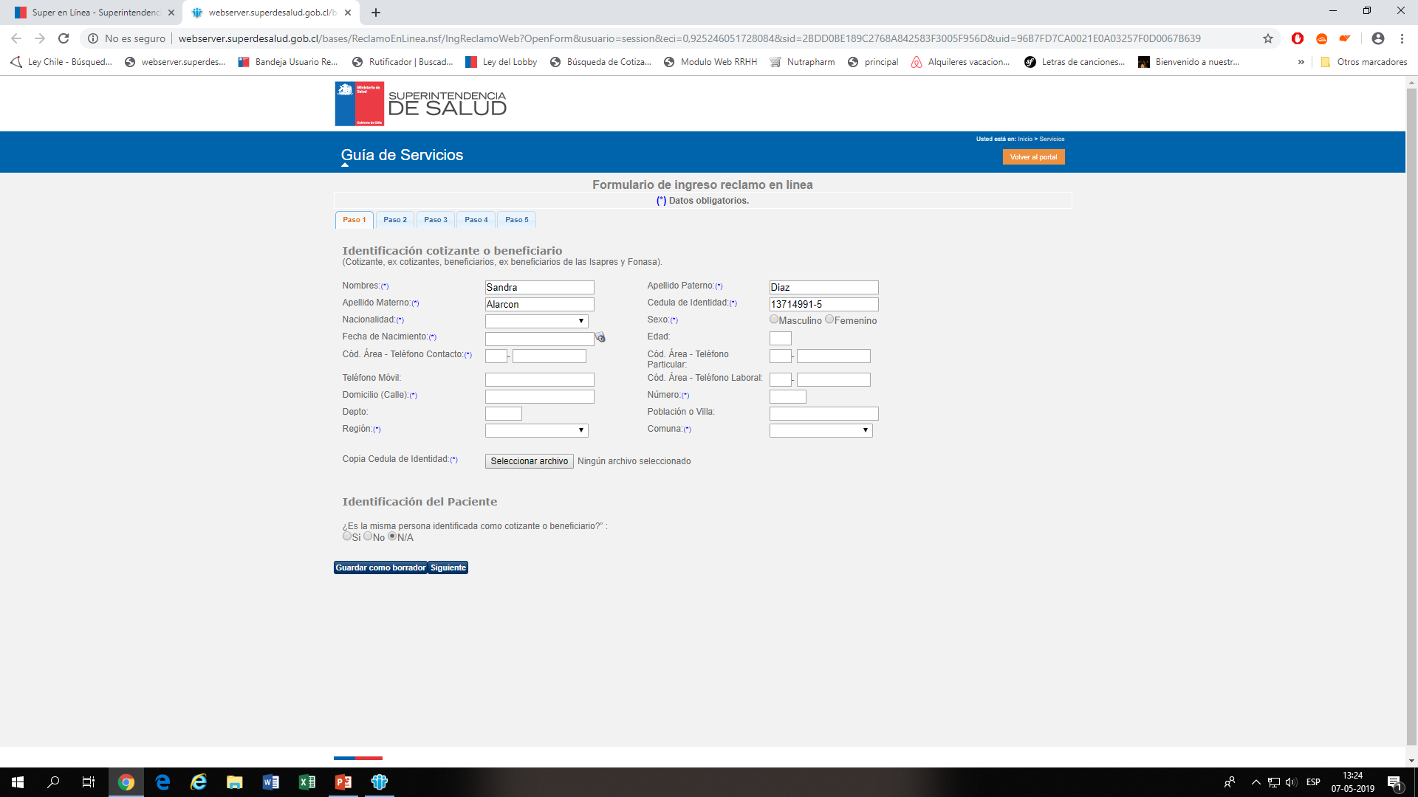

Slide 8
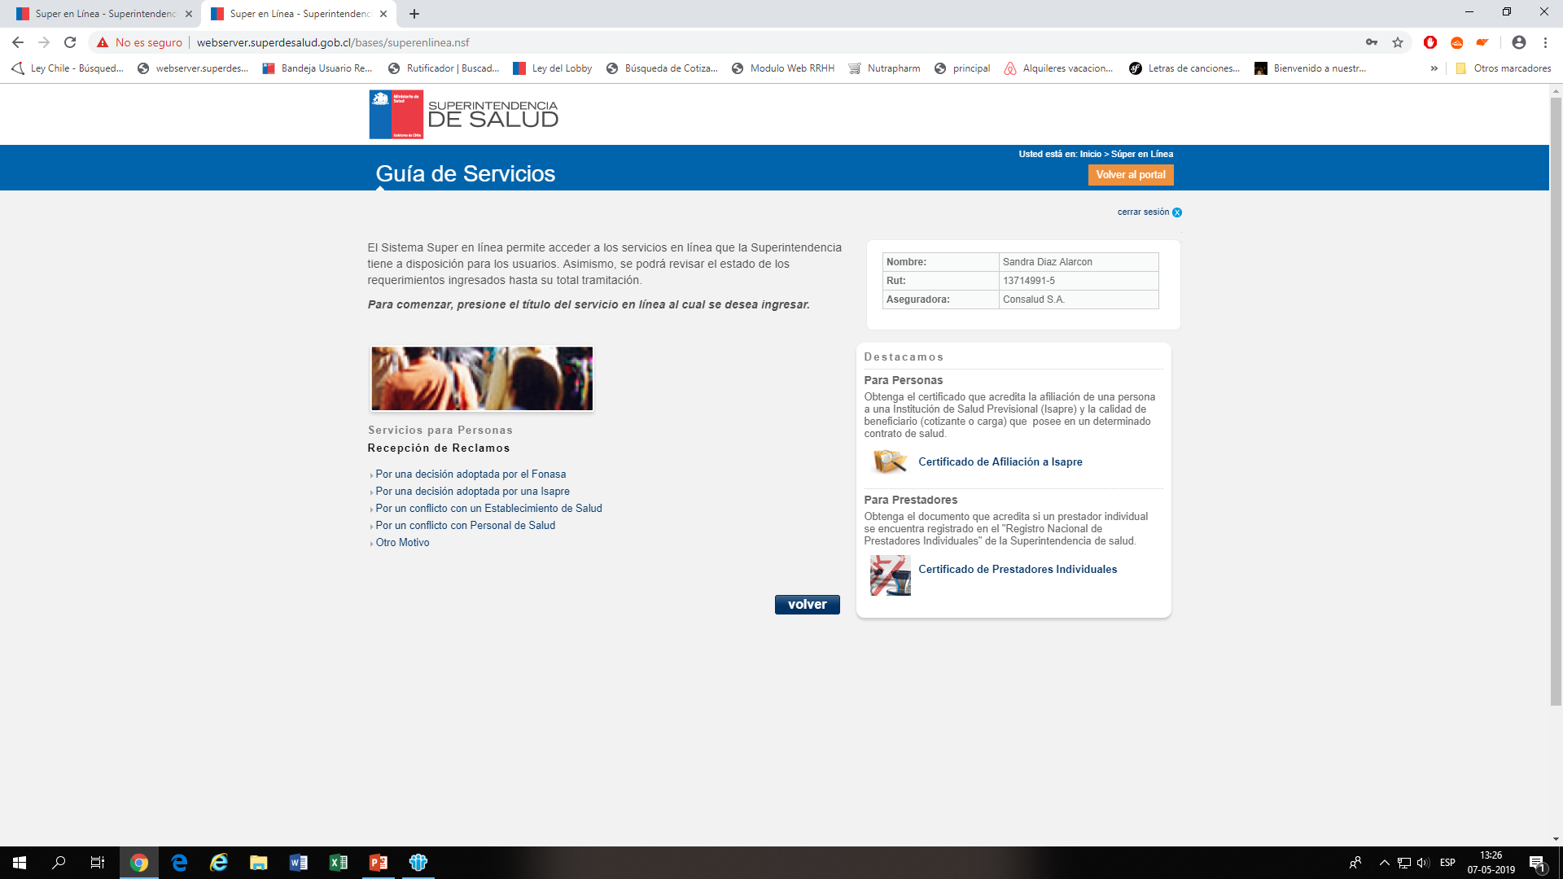
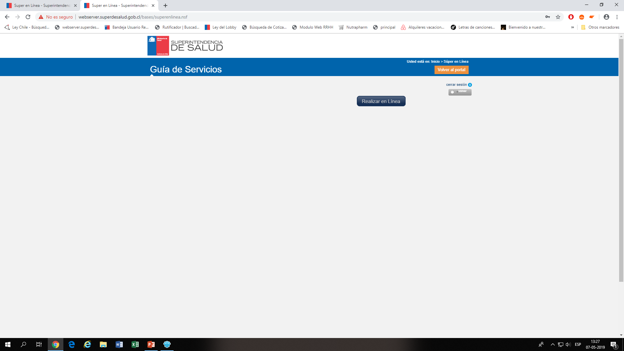
Se debe seleccionar si es un reclamo en contra del Fonasa o Isapre, después se selecciona “Realizar en Línea”

Slide 9
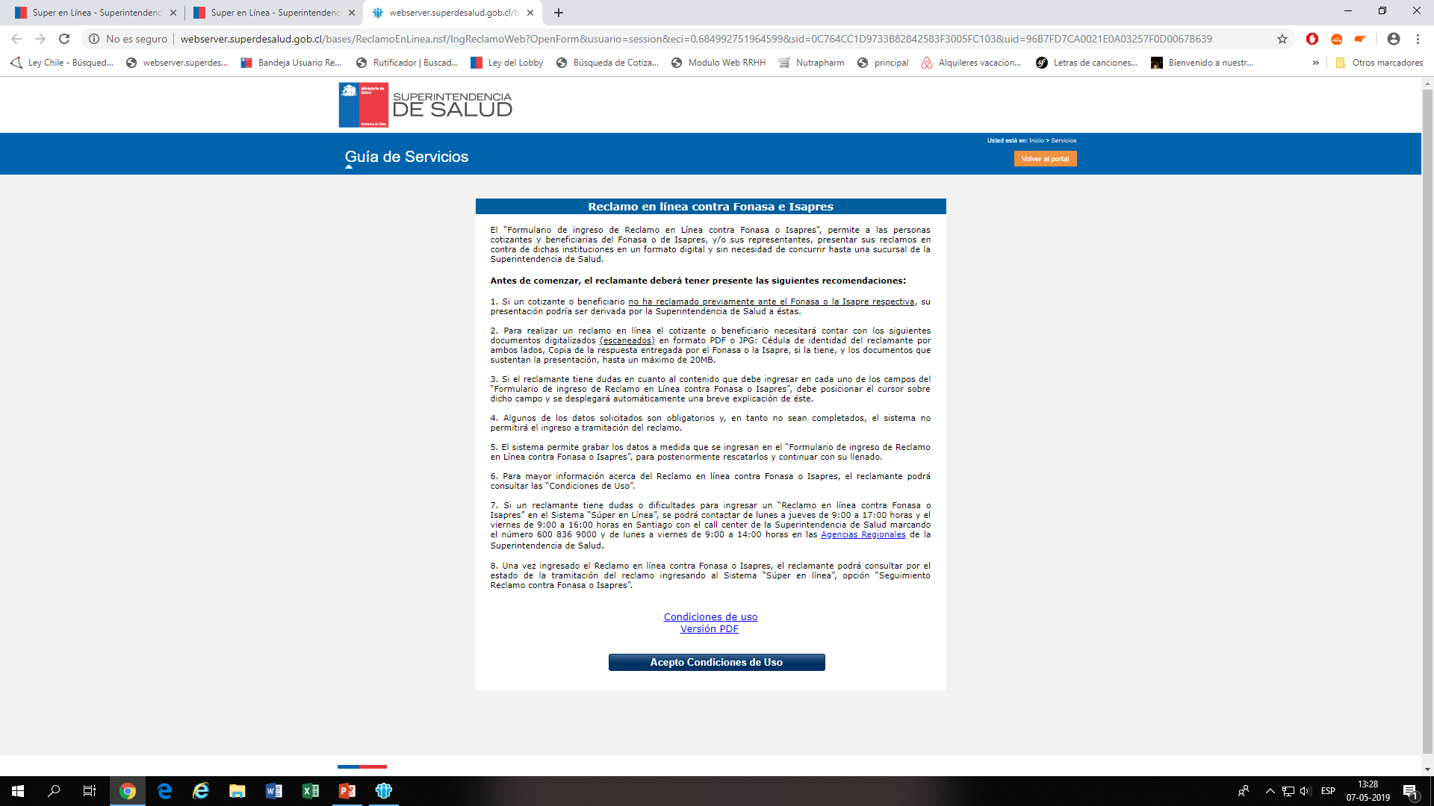
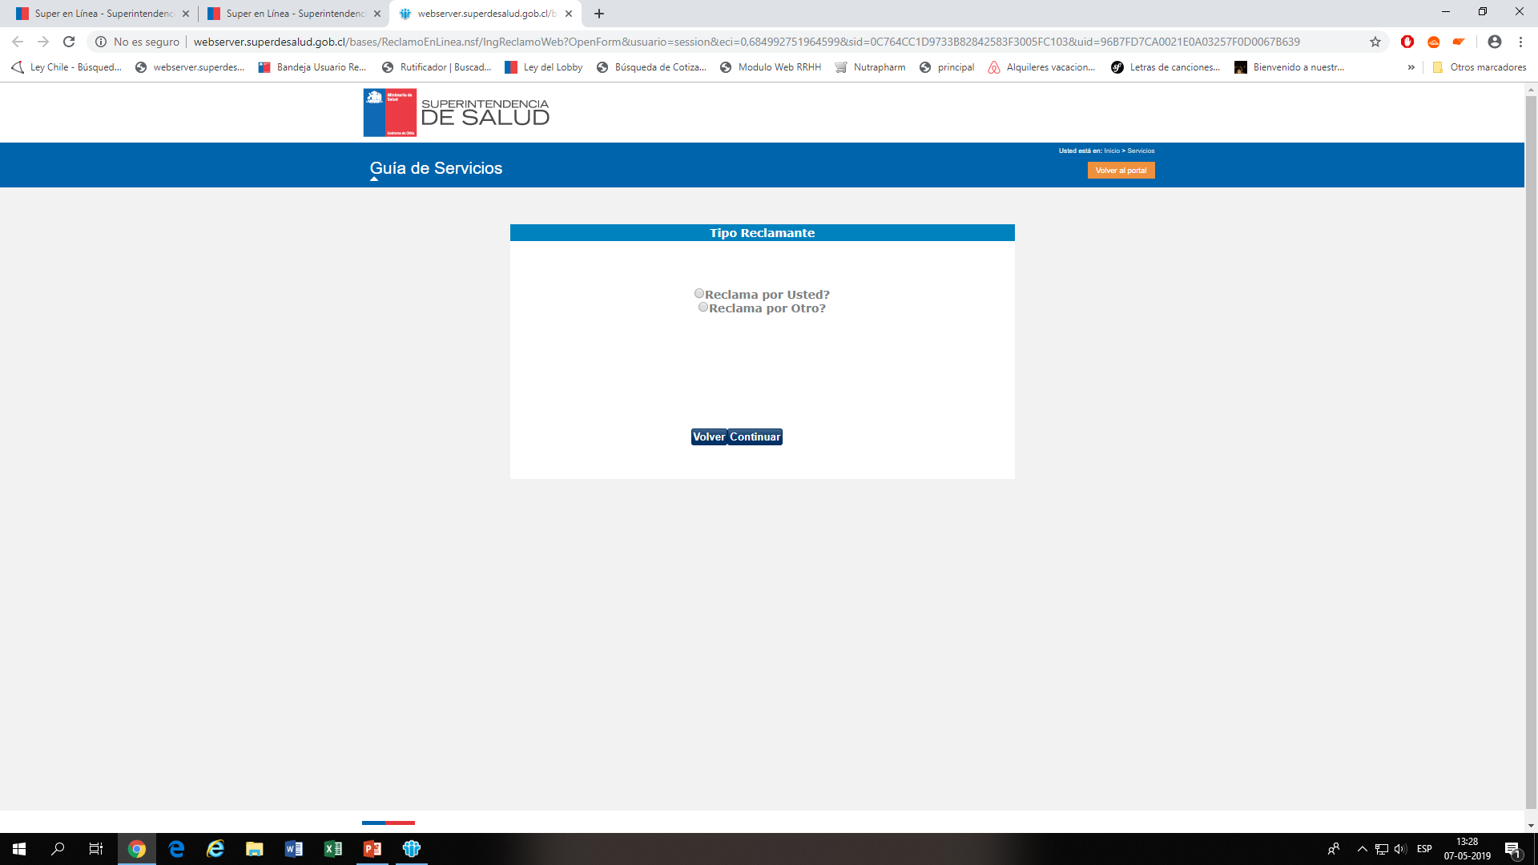
Aceptar las condiciones y seleccionar la opción si es la persona que reclama o reclama por otra persona, de ser así, deberá llenar otro formulario.

Slide 10
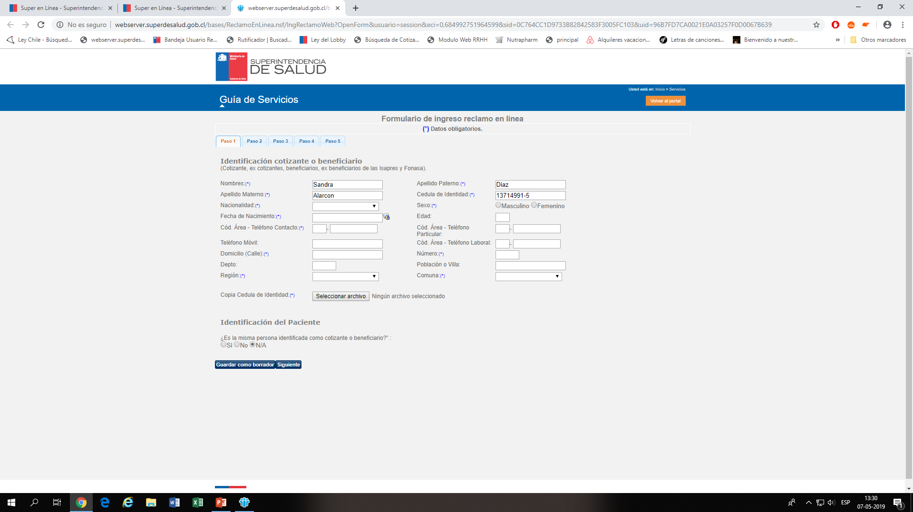
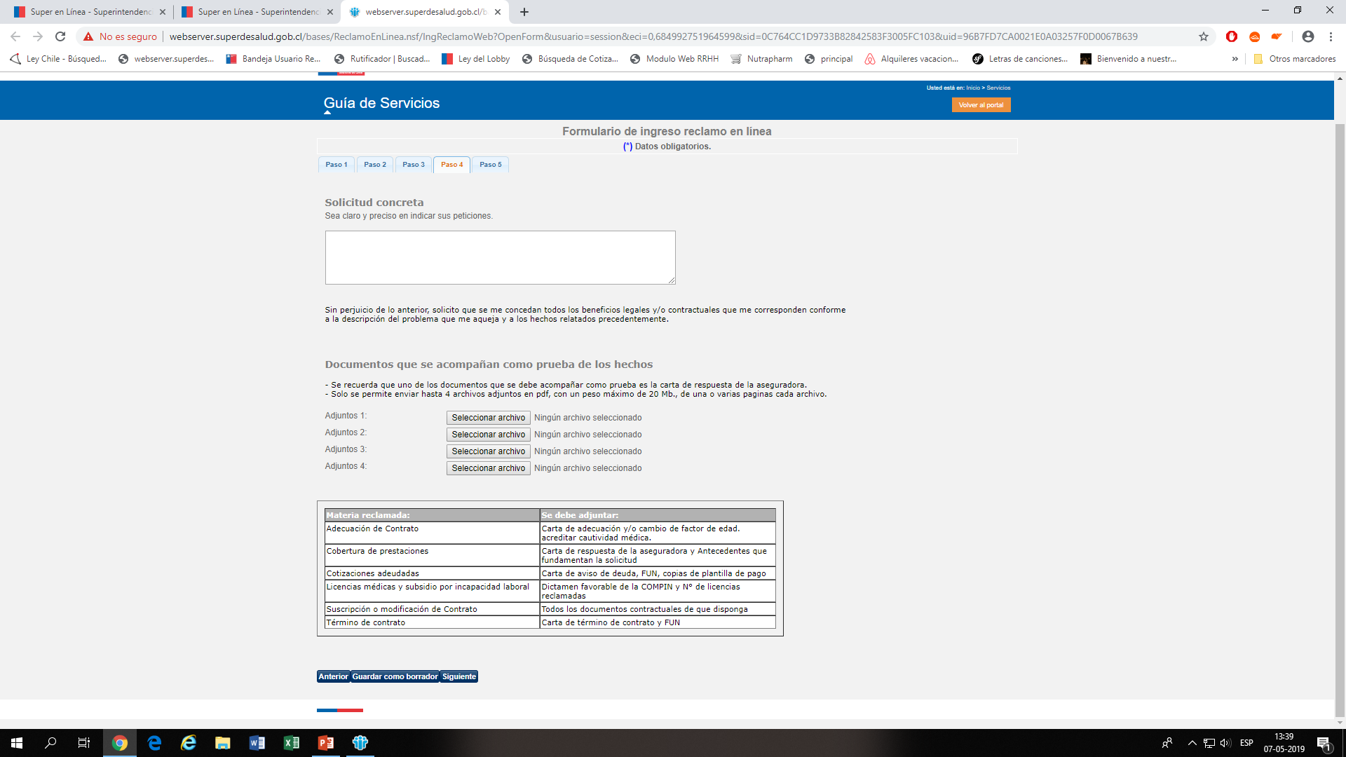
Se deben llenar todos los campos y debe adjuntar Copia Cedula de Identidad, después se debe pasar al paso 2 en que le preguntarán si es el cotizante, paso 3 le preguntarán datos del hecho y deberá colocar una breve descripción de su problema, paso 4 deberá colocar su solicitud concreta del reclamo, podrá adjuntar más antecedentes si los tiene. Deben ser en PDF o JPG

Slide 11
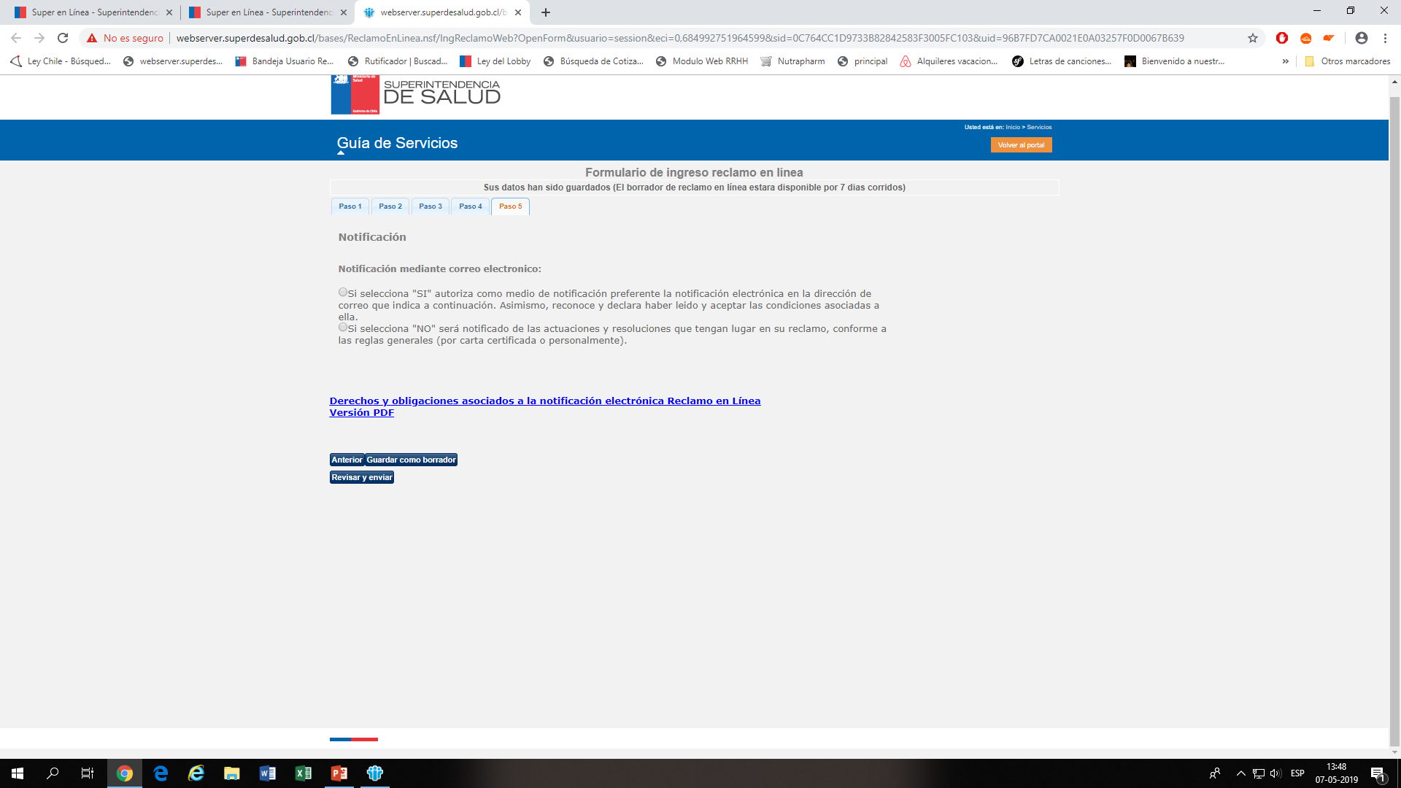
En el paso 5, debe confirmar si requiere ser notificado por correo electrónico o por carta certificada. Se envía, se le otorgara un número de reclamo y con ese podrá consultar el estado de su reclamo.

